Slide 1

CALENDARIO DE OBLIGACIONES TIC NO MÓVIL
2020

Slide 2
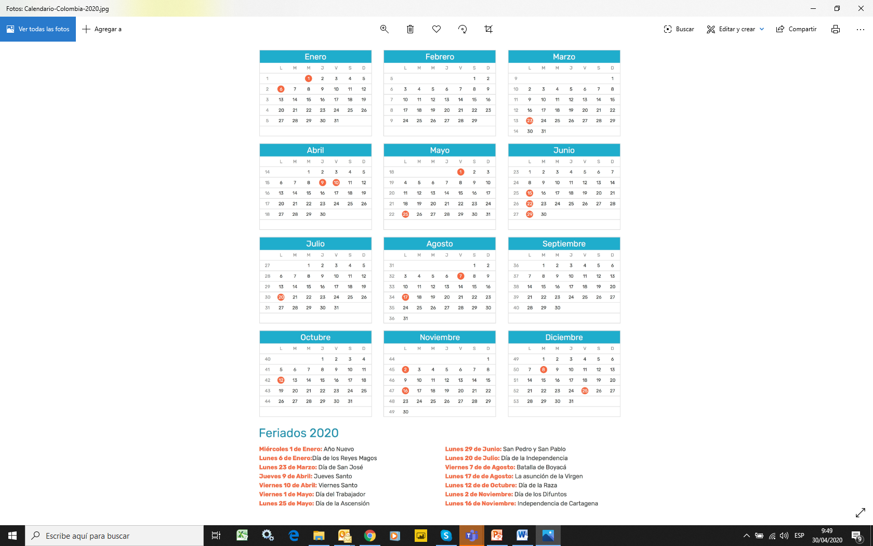

CALENDARIO OBLIGACIONES TIC NO MÓVIL
OBLIGACIONES POR ASPECTO
PRST, a continuación encontraran las fechas de presentación y cumplimiento de obligaciones jurídicas, técnicas y financieras y disponibles detalladamente en la Matriz de Obligación del Sector TIC NO MÓVIL.
Descargue Matriz de Obligaciones 2020
INDUSTRIA TIC NO MÓVIL
INICIO
Jurídicas
Financieras
Técnicas

Slide 3


OBLIGACIONES JURÍDICAS
TODOS LOS SERVICIOS
Inscripción, modificación y actualización y del registro RTIC.
Constitución de pólizas y/o garantías.
TELEFONIA FIJA
Oferta Básica de Interconexión.
Cargos de acceso
VALOR AGREGADO – (ISP)
Inclusión en los contratos cláusulas donde se especifiquen las prohibiciones y deberes de que trata la ley 679 de 2001.
Prevenir y contrarrestar el material de abuso sexual en niñas, niños y adolescentes
Permanentes
INICIO

Slide 4
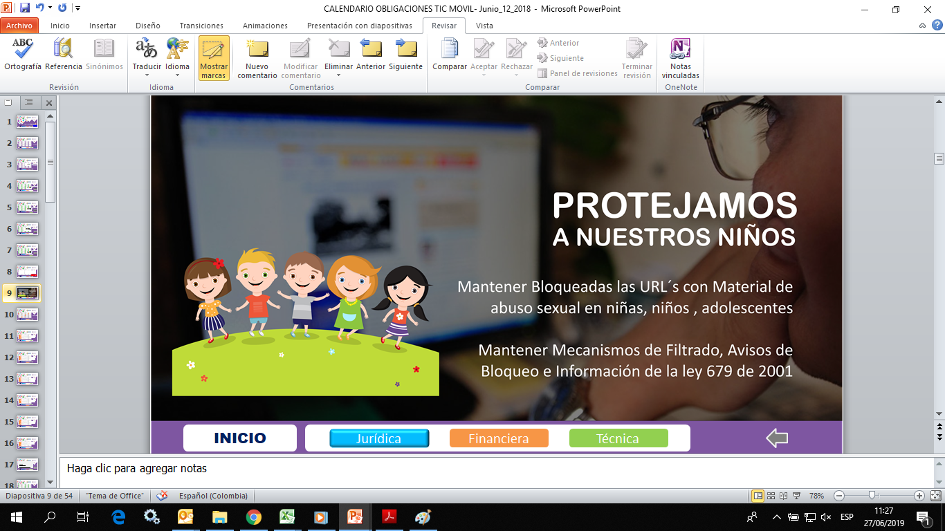
OBLIGACIONES JURÍDICAS Y TÉCNICAS
INICIO
Jurídicas
Técnicas

Slide 5
OBLIGACIONES FINANCIERAS
DE ACUERDO CON LAS FECHAS DE PRESENTACIÓN NORMALES DEL PAGO
NOTA:
“La oportunidad para presentar la autoliquidación y/o pago de la contraprestación económica por anualidades anticipadas consagrado en el artículo 8.2 de la Resolución 290 de 2010 (modificado por el artículo 4° de la Resolución 2877 de 2011), a cargo de los titulares del permiso para uso del espectro radioeléctrico, al igual que la establecida en el artículo 2.2.7.4.5 del Decreto 1078 de 2015 a cargo de los concesionarios de radiodifusión sonora, será el 16 de junio de 2020.
La oportunidad para presentar la autoliquidación y/o pago de la contraprestación periódica correspondiente al primer trimestre de 2020 (comprendido desde el 1 de enero de 2020 hasta el 31 de marzo de 2020), por la habilitación general consagrada en el artículo 8 de la Resolución 290 de 2010 (modificado por el artículo 4°de la Resolución 2877 de 2011), será el 30 de junio de 2020.”
Lo anterior de acuerdo con lo establecido en LA RESOLUCIÓN MINTIC 595 DE 2020 ARTÍCULO 1.CRONOGRAMA DE PAGO DE LAS CONTRAPRESTACIONES, SEGÚN EL ARTÍCULO 5 DEL DECRETO-LEY 464 DE 2020.
INICIO

Slide 6
OBLIGACIONES REPORTES DE INFORMACIÓN – SERVICIO DE VALOR AGREGADO (ISP)
NOTA: Mediante los artículos 13 y 15 de la Resolución CRC 5956 de 2020 se amplia el plazo de reporte de los formatos (1.1; 1.2; 1.5; 2.6 y 2.7) hasta el 30 de junio de 2020.
Resolución CRC 5991 del 29 de mayo de 2020 - Formato 4.4 -Suspendido hasta el 31 de agosto de 2020; Suspende hasta el 31 de agosto de 2020 el reporte esporádico del formato 1.2).
DE ACUERDO CON LAS FECHAS DE PRESENTACIÓN DEL FORMATO
INICIO

Slide 7
OBLIGACIONES REPORTES DE INFORMACIÓN – SERVICIO PORTADOR
NOTA: Mediante el artículo 13 de la Resolución CRC 5956 de 2020 se amplia el plazo de reportes de los formatos (1.1; 3.2) hasta el 30 de junio de 2020.
DE ACUERDO CON LAS FECHAS DE PRESENTACIÓN DEL FORMATO
INICIO

Slide 8
OBLIGACIONES REPORTES DE INFORMACIÓN – TELEFONÍA FIJA
NOTA: Mediante los artículos 13 y 15 de la Resolución CRC 5956 de 2020 se amplia el plazo de reporte de los formatos (1.1; 1.2, 1.3; 1.4; 1.10; 2.5) hasta el 30 de junio de 2020.
Resolución CRC 5991 del 29 de mayo de 2020 - Formato 4.4 -Suspendido hasta el 31 de agosto de 2020; Suspende hasta el 31 de agosto de 2020 el reporte esporádico del formato 1.2).
DE ACUERDO CON LAS FECHAS DE PRESENTACIÓN DEL FORMATO
INICIO

Slide 9

2020
Ministerio de Tecnologías de la Información y las Comunicaciones
Tel:+57(1) 344 34 60
Edif. Murillo Toro Cra. 8a entre calles 12 y 13, Bogotá, Colombia - Código Postal 111711
www.mintic.gov.co

